Slide 1
第四章 自顶向下的 语法分析
重点：自顶向下分析的基本思想，预测分析器总体结构，预测分析表的构造，递归下降分析法基本思想，简单算术表达式的递归下降分析器。
难点：FIRST 和 FOLLOW 集的求法，对它们的理解以及在构造LL(1)分析表时的使用。递归子程序法中如何体现分析的结果。

Slide 2
第4章 自顶向下的语法分析
4.1 语法分析概述
4.2 自顶向下的语法分析面临的问题
与文法的改造
4.3 预测分析法
4.4 递归下降分析法
4.5 本章小结

Slide 3
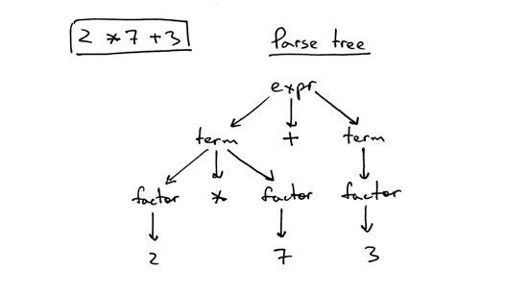
语法分析的功能和位置

Slide 4
语法分析的功能和位置
语法分析(syntax analysis)是编译程序的核心部分，其任务是检查词法分析器输出的单词序列是否是源语言中的句子，亦即是否符合源语言的语法规则。
图4.1 语法分析器在编译器中的位置

Slide 5
4.1 语法分析概述
从根开始，逐步为某语句构造一棵语法树
递归子程序法
自顶向下
预测分析法(LL(1))
算符优先分析法
自底向上
LR(0)、SLR(1)、LR(1)、LALR(1)
从文法产生语言的角度
相反，将一句子归约为开始符号
Top Down
从自动机识别语言的角度
Bottom Up

Slide 6
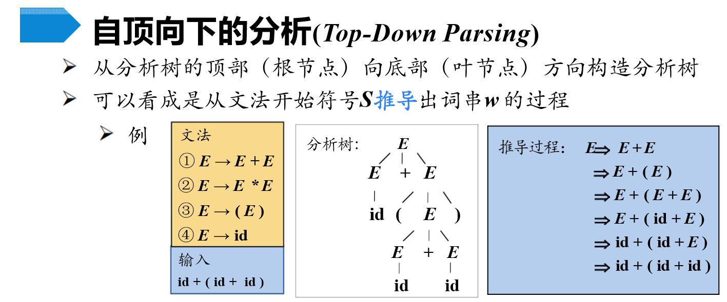
每一步推导中，都需要做两个选择
替换当前句型中的哪个非终结符
用该非终结符的哪个候选式进行替换

Slide 7


最左推导(Left-most Derivation)
在最左推导中，总是选择每个句型的最左非终结符进行替换
例
文法
① E → E + E ② E → E * E ③ E → ( E ) ④ E → id 输入
id + ( id + id )
推导过程
^{E} lm ^{E} ⁺ ^{E}
lm id + E
lm ^{id} ⁺ ⁽ ^{E} ⁾
lm ^{id} ⁺ ⁽ ^{E} ⁺ ^{E} ⁾
lm ^{id} ⁺ ⁽ ^{id} ⁺ ^{E} ⁾
lm ^{id} ⁺ ⁽ ^{id} ⁺ ^{id} ⁾
最 左 推导
最右归约
^{如果S} *lm ^{α} ^{，则称} α是当前文法的最左句型(left-sententialform)

Slide 8

最右推导(Right-most Derivation)
在最右推导中，总是选择每个句型的最右非终结符进行替换
例
文法
① E → E + E
② E → E * E
③ E → ( E )
④ E → id
输入
id + ( id + id )
推导过程
E E + E
rm ^{E} ⁺ ⁽ ^{E} ⁾
rm ^{E} ⁺ ⁽ ^{E} ⁺ ^{E} ⁾
rm ^{E} ⁺ ⁽ ^{E} ⁺ ^{id} ⁾
rm ^{E} ⁺ ⁽ ^{id} ⁺ ^{id} ⁾
rm ^{id} ⁺ ⁽ ^{id} ⁺ ^{id} ⁾
rm
最右推导
最 左 归约
在自底向上的分析中，总是采用最左归约的方式，因此把最左 归约称为规范归约，而最右推导相应地称为规范推导

Slide 9
自顶向下的语法分析采用最左推导方式
总是选择每个句型的最左非终结符进行替换
根据输入流中的下一个终结符，选择最左非终结 符的一个候选式

Slide 10

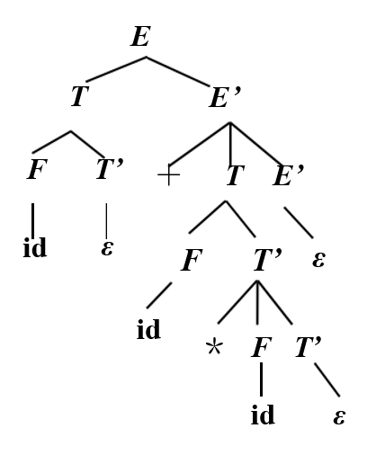
例
文法
① E → T E’
② E’→ + T E’｜ε
③ T → F T’
④ T’→ * F T’｜ε
⑤ F → ( E )｜id 输入
id + id * id

Slide 11
4.2 自顶向下的语法分析面临的问题 与文法的改造
自顶向下语法分析的基本思想
从文法的开始符号出发，寻求所给的输入符号串的一个最左推导。
从树根S开始，构造所给输入符号串的语法树
例:设有G：S→xAy A→**|*，输入串：x**y
S⇒xAy
S
⇒x**y
x
y
A
*
*

Slide 12
4.2.1 自顶向下分析面临的问题
什么样的文法会对自顶向下
的分析造成困难？

Slide 13
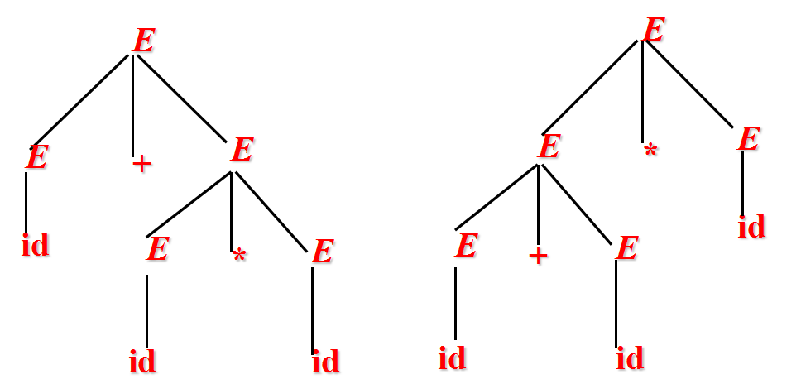
4.2.1 自顶向下分析面临的问题
二义性问题
G：E→id⏐c⏐ E+E⏐E-E⏐E*E⏐E/E⏐E↑E⏐ (E)

Slide 14
4.2.1 自顶向下分析面临的问题
1.二义性问题
对于文法G，如果L(G)中存在一个具有两棵或两棵以上分析树的句子，则称G是二义性的。也可以等价地说：如果L(G)中存在一个具有两个或两个以上最左(或最右)推导的句子，则G是二义性文法。
如果一个文法G是二义性的，假设w∈L(G)且w存在两个最左推导，则在对w进行自顶向下的语法分析时，语法分析程序将无法确定采用w的哪个最左推导。

Slide 15
例
文法G
同一非终结符的多个候选式存在 共同前缀，将导致回溯现象
S → aAd | aBe
A → c
B → b
输入
a b c

Slide 16
4.2.1 自顶向下分析面临的问题
2.回溯问题
文法中每个语法变量A的产生式右部称为A的候选式，如果A有多个候选式存在公共前缀，则自顶向下的语法分析程序将无法根据当前输入符号准确地选择用于推导的产生式，只能试探。当试探不成功时就需要退回到上一步推导，看A是否还有其它的候选式，这就是回溯(backtracking)。
Ge：E→T E→E+T E→E-T T→F T→T*F T→T/F F→(E) F→id
例如：考虑为输入串id+id*id建立最左推导

Slide 17
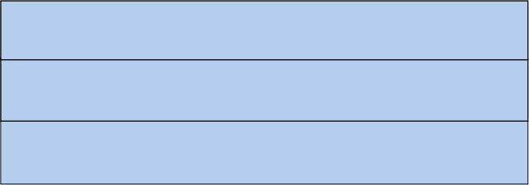
例
文法G
左递归文法会使递归下降分析器 陷入无限循环
E E + T
E → E + T | E – T | T T → T * F | T / F | F F → ( E ) | id
E + T + T
E + T + T + T
…
输入
id + id * id
含有A→Aα 形式产生式的文法称为是直接左递归的 (immediate left recursive)
如果一个文法中有一个非终结符A使得对某个串α存
在一个推导A ⁺Aα ，那么这个文法就是左递归的
经过两步或两步以上推导产生的左递归称为是间接 左递归的

Slide 18
4.2.1 自顶向下分析面临的问题
3.左递归 - 无穷推导问题
假设A是文法G的某个语法变量，如果存在推导A αAβ，则称文法G是递归的，当α=ε时称之为左递归；如果A αAβ至少需要两步推导，则称文法G是间接递归的，当α=ε时称之为间接左递归；如果文法G中存在形如A→αAβ的产生式，则称文法G是直接递归的，当α=ε时称之为直接左递归。
Ger：E→T E→E+T E→E-T T→F T→T*F T→T/F F→(E) F→id
考虑为输入串id+id*id建立一个最左推导
E⇒E+T⇒E+T+T⇒E+T+T+T⇒……

Slide 19
4.2.2 对上下文无关文法的改造
1.消除二义性
文法
S→ if E then S
⏐if E then S else S
⏐other
句型
条件语句
其他语句
if E₁ then if E₂ then S₁ else S₂
S
S
if E₁ then S else
if E₁ then S
S₂
if E₂ then S₁ else S₂
if E₂ then S₁

Slide 20
4.2.2 对上下文无关文法的改造
1.消除二义性
文法
S→ if E then S
⏐if E then S else S
⏐other
句型
消歧规则：每个else和最近
的尚未匹配的if匹配
if E₁ then if E₂ then S₁ else S₂
S
S
if E₁ then S else
√
if E₁ then S
S₂
if E₂ then S₁ else S₂
if E₂ then S₁

Slide 21
4.2.2 对上下文无关文法的改造
1.消除二义性
G：E→id⏐c⏐ E+E⏐E-E⏐E*E⏐E/E⏐E↑E⏐ (E)
G': E→E+T⏐E→E-T⏐T
T→F⏐T*F⏐T/F
F→F↑P⏐P
P→(E)⏐id⏐c

Slide 22
4.2.2 对上下文无关文法的改造
1.消除二义性
改造的方法就是通过引入新的语法变量等，使文法含有更多的信息。其实，许多二义性文法是由于概念不清，即语法变量的定义不明确导致的，此时通过引入新的语法变量即可消除文法的二义性。

Slide 23
4.2.2 对上下文无关文法的改造
引入语法变量<unmathched_stmt>来表示不配
对语句，<matched_stmt>表示配对语句
<stmt>→ <matched_stmt>
| <unmathched_stmt>
<matched_stmt>→ if <expr> then <matched_stmt> else <matched_stmt>
| other
<unmathched_stmt>→ if <expr> then <stmt>
| if <expr> then <matched_stmt> else <unmathched_stmt>

Slide 24


4.2.2 对上下文无关文法的改造
消除直接左递归
A Aα
A → Aα | β(α≠ ε, β 不以A开头)
^{r=βα} *
Aαα
Aααα
…
Aα …α
β α …α
A → β A′ A′ → α A′｜ε

Slide 25
4.2.2 对上下文无关文法的改造
消除直接左递归
A Aα
A → Aα | β(α≠ ε, β 不以A开头)
^{r=βα} *
Aαα
Aααα
…
Aα …α
β α …α
A → β A′ A′ → α A′｜ε
A′ αA′
ααA′
αααA′
…
α …αA′
α …α

Slide 26
4.2.2 对上下文无关文法的改造
消除直接左递归
A Aα
A → Aα | β(α≠ ε, β 不以A开头)
^{r=βα} *
Aαα
Aααα
…
Aα …α
β α …α
事实上，这种消除过程就是 把左递归转换成了右递归
A → β A′ A′ → α A′｜ε
A′ αA′
ααA′
αααA′
…
α …αA′
α …α

Slide 27

4.2.2 对上下文无关文法的改造
消除直接左递归
A Aα
A → Aα | β(α≠ ε, β 不以A开头)
^{r=βα} *
Aαα
Aααα
…
Aα …α
β α …α
事实上，这种消除过程就是 把左递归转换成了右递归
A → β A′ A′ → α A′｜ε
A′ αA′
ααA′
αααA′
…
α …αA′
α …α
^{例} E → E + T｜T
E→ T E′
E′ → + T E′ |ε
T→ F T ′
T ′→ * F T ′ ｜ε F→ ( E )｜id
α β
T → T * F｜F
α β
F → ( E )｜id

Slide 28
4.2.2 对上下文无关文法的改造
消除直接左递归
A Aα
A → Aα | β(α≠ ε, β 不以A开头)
^{r=βα} *
Aαα
Aααα
…
Aα …α
β α …α
事实上，这种消除过程就是 把左递归转换成了右递归
A → β A′ A′ → α A′｜ε
A′ αA′
ααA′
αααA′
…
α …αA′
α …α
^{例} E → E + T｜T
E→ T E′
E′ → + T E′ |ε
T→ F T ′
T ′→ * F T ′ ｜ε F→ ( E )｜id
α β
T → T * F｜F
α β
F → ( E )｜id

Slide 29



消除直接左递归的一般形式
^{A} → ^{A} ^{α}₁ | ^{A} ^{α}₂ | … | ^{A} ^{α}_{n} | ^{β}₁ | ^{β}₂ | … | ^{β}_{m}
^{(α}i ≠ ^{ε,} ^{β}j ^{不以A开头)}
^{A} ^{β}₁ ^{A′} | ^{β}₂ ^{A′} | … | ^{β}_{m} ^{A′}
^{A′} ^{α}₁ ^{A′} | ^{α}₂ ^{A′} | … | ^{α}_{n} ^{A′} | ^{ε}
消除左递归是要付出代价的——引进了一些非终结符和ε_产生式

Slide 30
4.2.2 对上下文无关文法的改造
2.消除左递归
直接左递归的消除(转换为右递归)
引入新的变量A' ，将左递归产生式A→Aα|β替换为A→βA' A' →αA' |ε
E→E+T|T T→T*F|F F→(E)|id替换为：
E→TE' E'→+TE'|ε T→FT ' T'→*FT '|ε F→(E)|id
一般地，假设文法G中的语法变量A的所有产生式如下：A→Aα₁|Aα₂|…|Aα_{n}|β₁|β₂|…|β_{m}
其中，β_{i}(i=1,2,…,m)不以A打头。则用如下的产生式代替A的所有产生式即可消除其直接左递归：A→β₁A'|β₂A'|…|β_{m}A' A'→α₁A'|α₂A'|…|α_{n}A'|ε

Slide 31
4.2.2 对上下文无关文法的改造
2.消除左递归
练习：消除B→Bbc|aBc|d的直接左递归
B→aBcB'|dB'
B'→bcB'|ε

Slide 32

消除间接左递归
S → A a | b
例
S Aa Sda
A → A c | S d | ε

Slide 33
消除间接左递归
例
S → A a | b
S Aa Sda
A → A c | S d | ε
将S的定义代入A-产生式，得： A → A c | A a d | b d | ε
消除A-产生式的直接左递归，得：
A → b d A’ | A’ A’ → c A’ | a d A’ | ε

Slide 34
消除间接左递归?
例
S → A a | b
S Aa Sda
A → A c | S d | ε
将S的定义代入A-产生式，得： A → A c | A a d | b d | ε
消除A-产生式的直接左递归，得：
A → b d A’ | A’ A’ → c A’ | a d A’ | ε

Slide 35
4.2.2 对上下文无关文法的改造
2.消除左递归
如何消除所有左递归？（包括间接左递归）
例：消除下列文法左递归
S→Ac | c
A→Bb | b
B→Sa | a
关键：需要先将间接左递归变为直接左递归，然后再按清除直接左递归

Slide 36
4.2.2 对上下文无关文法的改造
2.消除左递归
如何消除所有左递归？（包括间接左递归）
例：消除下列文法左递归
S→Ac | c
A→Bb | b
B→Sa | a
关键：需要先将间接左递归变为直接左递归，然后再按清除直接左递归
B→Sa|a
A→Sab|ab|b
S→Sabc|abc|bc|c
S→abcS'|bcS'|cS' S'→abcS'|ε
B→Sa|a
A→Sab|ab|b
S→abcS'|bcS'|cS'
S'→abcS'|ε

Slide 37
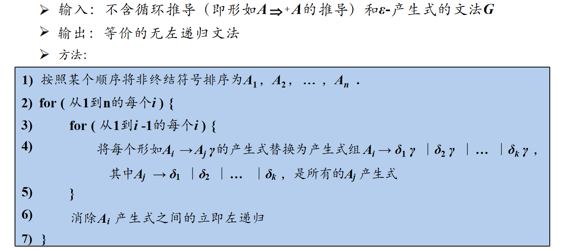
消除左递归算法

Slide 38


4.2.2 对上下文无关文法的改造
回溯问题
提取左公因子(Left Factoring )
例
文法G
S → aAd | aBe
A → c
B → b
通过改写产生式来推迟决定 ， 等读入了足够多的输入，获得 足够信息后再做出正确的选择
文法G ' S → a S'
S' → Ad | Be A → c
B → b

Slide 39
提取左公因子算法
输入：文法G
输出：等价的提取了左公因子的文法
方法：
对于每个非终结符A，找出它的两个或多个选项之间的最长公共前缀α 。如果α ≠ ε ， 即存在一个非平凡的( nontrivial )公共前缀，那么将所有A-产生式 ^{A} → ^{α} ^{β}₁ | ^{α} ^{β}₂ | … | ^{α} ^{β}_{n} | ^{γ}1 | ^{γ}2 | … | ^{γ}m 替换为 ^{A} → ^{α} ^{A'} | ^{γ}1 | ^{γ}2 | … | ^{γ}m A' → β₁ | β₂ | … | β_{n} 其中， γ_{i} 表示所有不以α 开头的产生式体；A'是一个新的非终结符。不断应用这个 转换，直到每个非终结符的任意两个产生式体都没有公共前缀为止

Slide 40
4.2.2 对上下文无关文法的改造
3.提取左因子
对每个语法变量A，找出它的两个或更多候选式的最长公共前缀α。如果α≠ε，则用下面的产生式替换所有的A产生式A→αβ₁|αβ₂|…|αβ_{n}|γ₁|γ₂|…|γ_{n}，其中γ1，γ2，…，γn表示所有不以α开头的候选式：
A→αA'|γ₁|γ₂|…|γ_{n}
A'→β₁|β₂|…|β_{n}
其中，A'是新引入的语法变量。反复应用上述变换，直到任意语法变量都没有两个候选式具有公共前缀为止。请读者自行给出这个变换的算法。

Slide 41
4.2.2 对上下文无关文法的改造
3.提取左因子
练习：提取左因子 S →aA|aB|aC|a|b|c
S →aS'|a|b|c
S'→A|B|C

Slide 43
4.2.3 LL(1)文法
什么样的文法对其句子才能进行确定的自顶向下分析？

Slide 44


S_文法
预测分析法的工作过程
从文法开始符号出发，在每一步推导过程中根据当前句型 的最左非终结符A和当前输入符号a ，选择正确的A-产生
式。为保证分析的确定性，选出的候选式必须是唯一的。 S_ 文法（简单的确定性文法， Korenjak & Hopcroft， 1966）
每个产生式的右部都以终结符开始
同一非终结符的各个候选式的首终结符都不同
S_文法不含ε产生式

Slide 45

S_文法
假如允许S_文法包含ε产生式，
将会产生什么问题？
预测分析法的工作过程
从文法开始符号出发，在每一步推导过程中根据当前句型 的最左非终结符A和当前输入符号a ，选择正确的A-产生
式。为保证分析的确定性，选出的候选式必须是唯一的。 S_ 文法（简单的确定性文法， Korenjak & Hopcroft， 1966）
每个产生式的右部都以终结符开始
同一非终结符的各个候选式的首终结符都不同
S_文法不含ε产生式

Slide 46


例
文法 ^{①} ② ③ ④ ⑤ ⑥ ⑦
S → aBC
B → bC
B → dB
B → ε
C → c
C → a
D → e
输入
推导
a d a
S
aBC
adBC
adC
ada

Slide 47
例
文法 ^{①} ② ③ ④ ⑤ ⑥ ⑦
S → aBC
B → bC
B → dB
B → ε
C → c
C → a
D → e
输入
推导
a d a
S
aBC
adBC
adC
ada
a d e
S
aBC
adBC
adC

Slide 48

例
文法 ^{①} ② ③ ④ ⑤ ⑥ ⑦
S → aBC
B → bC
B → dB
B → ε
C → c
C → a
D → e
输入
推导
a d a
S
aBC
adBC
adC
ada
a d e
S
aBC
adBC
adC
什么时候使用ε 产生式？
如果当前某非终结符A与当前输入符a 不匹配时，若存在 A→ε ，可以通过检查a是否可以出现在 A的后面，来决定 是否使用产生式 A→ε （若文法中无 A→ε ，则应报错）
可以紧跟B后面出现的终结符： c 、 a

Slide 49
非终结符的后继符号集
非终结符A的后继符号集
可能在某个句型中紧跟在A后边的终结符a 的集合，记为FOLLOW(A) FOLLOW(A)={a| S * αAaβ, a ∈ V_{T}，α,β∈(V_{T} ∪ V_{N})*}

Slide 50
非终结符的后继符号集
非终结符A的后继符号集
可能在某个句型中紧跟在A后边的终结符a 的集合，记为FOLLOW(A)
FOLLOW(A)={a| S * αAaβ, a ∈ V_{T}，α,β∈(V_{T} ∪ V_{N})*}
如果 A是某个句型的的最右符号，则将结束符“$”添加到FOLLOW(A) 中

Slide 51
非终结符的后继符号集
非终结符A的后继符号集
可能在某个句型中紧跟在A后边的终结符a 的集合，记为FOLLOW(A) FOLLOW(A)={a| S * αAaβ, a ∈ V_{T}，α,β∈(V_{T} ∪ V_{N})*}
如果 A是某个句型的的最右符号， 则将结束符“$”添加到FOLLOW(A) 中
(1) S → aBC
(2) B → bC
(3) B → dB
(4) B → ε
(5) C → c
(6) C → a
输入
b
d
{ a, c }
{a,c}
FOLLOW(B) = ??

Slide 52
产生式的可选集
产生式A→β 的可选集是指可以选用该产生式进行推导时对 应的输入符号的集合，记为SELECT( A→β )
SELECT( A→aβ ) = { a }
SELECT( A→ε )=FOLLOW( A )

Slide 53
产生式的可选集
产生式A→β 的可选集是指可以选用该产生式进行推导时对 应的输入符号的集合，记为SELECT( A→β )
SELECT( A→aβ ) = { a }
SELECT( A→ε )=FOLLOW( A )
q_文法
每个产生式的右部或为ε ，或以终结符开始
具有相同左部的产生式有不相交的可选集
q_文法不含右部以非终结符打头的产生式
新文法？

Slide 54
LL (1) 文法
串首终结符集
串首终结符
串首第一个符号，并且是终结符。简称首终结符

Slide 55

LL (1) 文法
串首终结符集
串首终结符
串首第一个符号，并且是终结符。简称首终结符
给定一个文法符号串α， α 的串首终结符集FIRST(α)被定义为 可以从α 推导出的所有串首终结符构成的集合。 如果α * ε ， 那么ε 也在FIRST(α) 中
串alpha中的每一个符号都是非终结符，且，每一个非终结符均可以推导出空串

Slide 56
LL (1) 文法
串首终结符集
串首终结符
串首第一个符号，并且是终结符。简称首终结符
给定一个文法符号串α， α 的串首终结符集FIRST(α)被定义为 可以从α 推导出的所有串首终结符构成的集合。 如果α * ε ， 那么ε 也在FIRST(α) 中
^{对于} ^{α} ^{∈(V}T ∪ ^{V} N^{)+,} ^{FIRST(α)={} ª | ^{α} * ^{aβ} ^{，a} ∈ ^{V}T^{，β∈(V} T ∪ ^{V} N^{)*}；}
^{如果} ^{α} * ^{ε} ^{，那么} ^{ε} ^{∈FIRST(α)}
产生式A→α 的可选集SELECT
如果 ε FIRST(α), 那么SELECT(A→α)= FIRST(α)
如果 ε ∈FIRST(α), 那么SELECT(A→α)=( FIRST(α)-{ε} )∪FOLLOW(A)

Slide 57
规则 求文法符号X的FIRST( X ) ，直到没有终结符或空字符可以加入。 ① 如果X属于终结符VT，则FIRST(X) = { X } 。 ② 如果X属于非终结符VN，且有产生式形如X → a…，则FIRST( X ) = { a }。 ③ 如果X属于非终结符VN，且有产生式形如X → ABCdEF…（A、B、C均属于非终结符且包含 ε，d为终结符），需要把d、FIRST( A )、FIRST( B )、FIRST( C )加入到FIRST( X)中。 ④ 如果X经过一步或多步推导出空字符ε，将ε加入FIRST( X )。

Slide 58

LL (1) 文法
LL (1) 文法
文法G是LL(1)的，当且仅当G的任意两个具有相同左部的 产生式A → α | β 满足下面的条件：
如果α 和β均不能推导出ε ，则FIRST(α)∩FIRST (β) =Φ α 和β 至多有一个能推导出ε
如果β * ε，则FIRST(α)∩FOLLOW(A) =Φ； 如果 α * ε，则FIRST(β)∩FOLLOW(A) =Φ；
同一非终结符的各个产生式的可选集互不相交
可以为LL(1)文法构造预测分析器

Slide 59
LL (1) 文法
文法G是LL(1)的，当且仅当G的任意两个具有相同左部的 产生式A → α | β 满足下面的条件：
如果α 和β均不能推导出ε ，则FIRST(α)∩FIRST (β) =Φ α 和β 至多有一个能推导出ε
如果β * ε，则FIRST(α)∩FOLLOW(A) =Φ； 如果 α * ε，则FIRST(β)∩FOLLOW(A) =Φ；
第一个“L”表示从左向右扫描输入 第二个“ L”表示产生最左推导 “1”表示在每一步中只需要向前看一个输入符号来决定语法分析动作

Slide 60
FIRST(x)
Follow(x)

Slide 61
计算文法符号X 的FIRST(X )
FIRST ( X )：可以从X推导出的所有串首终结符构成的集合
如果 X ⇒* ε，那么 ε∈FIRST ( X )
设$α$是文法G的任意符号串，定义文法符号串$α$的首符号集合
如果 $α$ ⇒* ε，那么 ε∈FIRST ( X )

Slide 62
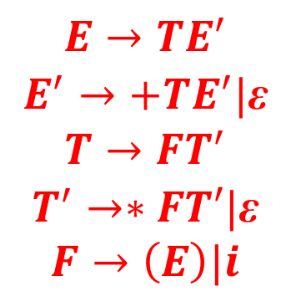
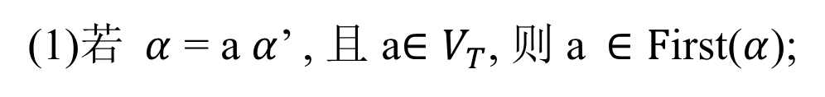

构造First集的算法
$$G:$$
$$E→TE^{′}$$
$$E^{′}→+TE^{′}|\text{ε}$$
$$T→FT^{′}$$
$$T^{′}→∗FT′|\text{ε}$$
$$F→\left(E\right)|i$$
(1)若$α$ = a $α$’ , 且 a$∈V_{T}$, 则 a$∈F$irst($α$);
First(i) = ?
{i}
First(+TE’) = ?
{+}

Slide 63
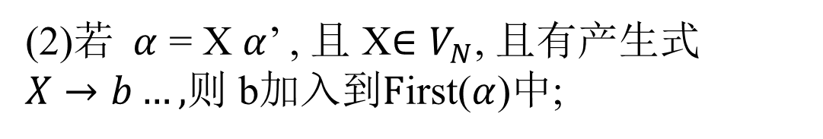
构造First集的算法
$$G:$$
$$E→TE^{′}$$
$$E^{′}→+TE^{′}|\text{ε}$$
$$T→FT^{′}$$
$$T^{′}→∗FT′|\text{ε}$$
$$F→\left(E\right)|i$$
(1)若$α$ = a $α$’ , 且 a$∈V_{T}$, 则 a$∈F$irst($α$);
(2)若$α$ = X $α$’ , 且 X$∈V_{N}$, 且有产生式
$X→b…,$则 b$加入到F$irst($α$)中;
First(FT’) = ?
{ (, i }

Slide 64

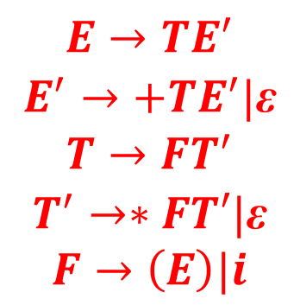
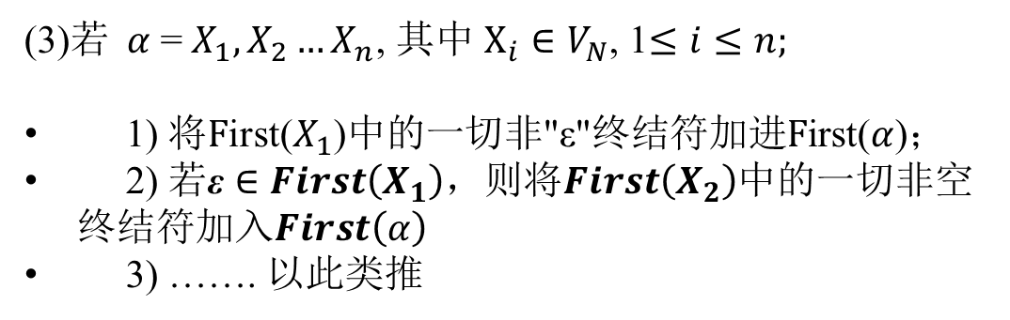
构造First集的算法
$$G:$$
(3)若$α$ = $X_{1},X_{2}…X_{n}$, 其中 $X_{i}∈V_{N}$, 1$≤i≤n;$
1) 将$F$irst($X_{1}$)中的一切非"ε"终结符加进$F$irst($α$)；
2) 若$\text{ε}∈First\left(X_{1}\right)$，则将$First\left(X_{2}\right)$中的一切非空终结符加入$First\left(α\right)$
3) ……. 以此类推
$$E→TE^{′}$$
$$E^{′}→+TE^{′}|\text{ε}$$
$$T→FT^{′}$$
$$T^{′}→∗FT′|\text{ε}$$
$$F→\left(E\right)|i$$
First(TE’) = ?
{ (, i }
First(+TE’) = ?
{ +}
First(FT’) = ?
{ (, i }
First( (E) ) = ?
{ ( }

Slide 65
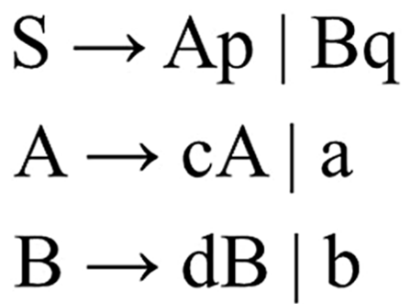

构造First集的算法
(3)若$α$ = $X_{1},X_{2}…X_{n}$, 其中 $X_{i}∈V_{N}$, 1$≤i≤n;$
1) 将$F$irst($X_{1}$)中的一切非"ε"终结符加进$F$irst($α$)；
2) 若$\text{ε}∈First\left(X_{1}\right)$，则将$First\left(X_{2}\right)$中的一切非空终结符加入$First\left(α\right)$
3) ……. 以此类推
$$G:$$
First(Ap) = ?
{ c, a }
First(Bp) = ?
{ b, d }

Slide 66

计算文法符号X 的FIRST(X )
➢例
① E → TE'
② E' → +TE' |ε
③ T → FT '
④ T' → *FT ' |ε
⑤ F → (E)|id
FIRST ( E ) = { FIRST ( E' ) = { FIRST ( T ) = { FIRST ( T' ) = { FIRST ( F ) = {
( id
ε
( id
* ε
( id
}
}
}
}
}
+

Slide 67
算法
不断应用下列规则，直到没有新的终结符或ε可以被 加入到任何FIRST集合中为止
如果X是一个终结符，那么FIRST ( X ) = { X }
如果X是一个非终结符，且 X→Y₁…Y_{k}∈P (k≥1)，那么如 果对于某个i，a在FIRST (Y_{i} ) 中且ε 在所有的
FIRST(Y₁) , … , FIRST(Y_{i-1})中(即Y₁...Y_{i-1} ⇒* ε )，就把a加入
到FIRST( X )中。如果对于所有的 j = 1,2, . . . , k，ε在 FIRST(Y_{j})中，那么将ε加入到FIRST( X )
如果 X→ε∈P，那么将ε加入到FIRST( X )中

Slide 68
计算串X ₁ X ₂ … X_{n} 的FIRST 集合
向FIRST(X₁X₂ …X_{n})加入FIRST(X₁)中所有的非ε符号
如果ε在FIRST(X₁)中，再加入FIRST(X₂)中的所有非ε符号； 如果ε在FIRST(X₁)和FIRST(X₂)中，再加入FIRST(X₃)中的 所有非ε符号，以此类推
最后，如果对所有的i，ε都在FIRST(X_{i})中，那么将ε加入到
FIRST(X₁X₂ …X_{n}) 中

Slide 69
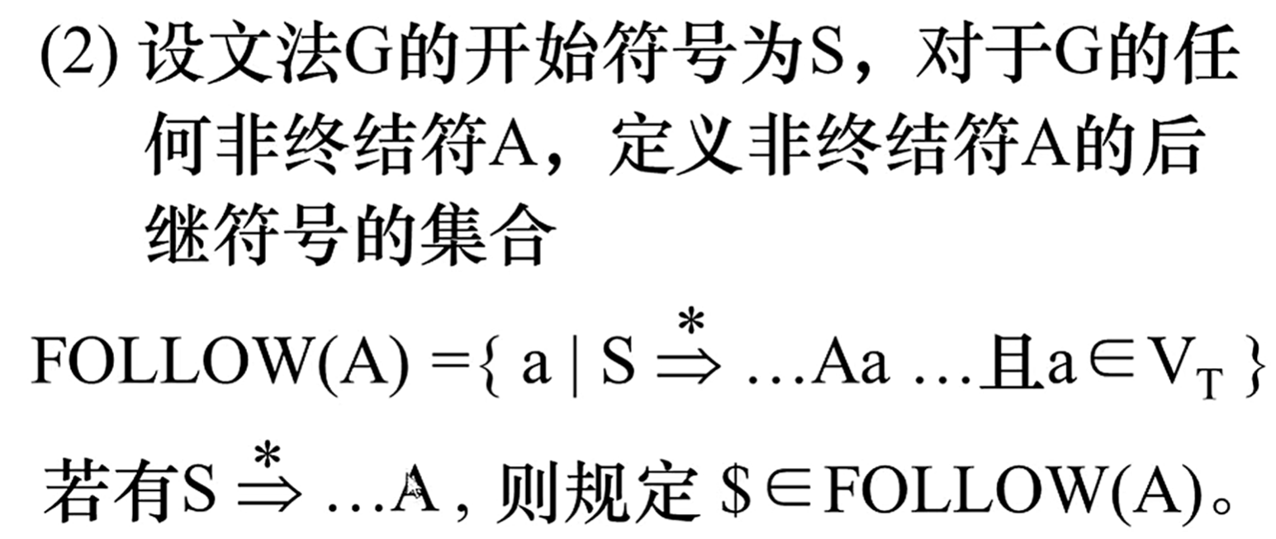
计算非终结符A 的FOLLOW(A)
FOLLOW(A)：可能在某个句型中紧跟在A后边的终结符a的集合 FOLLOW(A)={a| S ⇒* αAaβ, a∈V_{T}，α,β∈(V_{T}∪V_{N})*}
如果A是某个句型的的最右符号，则将结束符“$”添加到FOLLOW(A)中
换句话说，FOLLOW（A）是G的所有句型中，紧跟在A之后出现的终结符或$

Slide 70
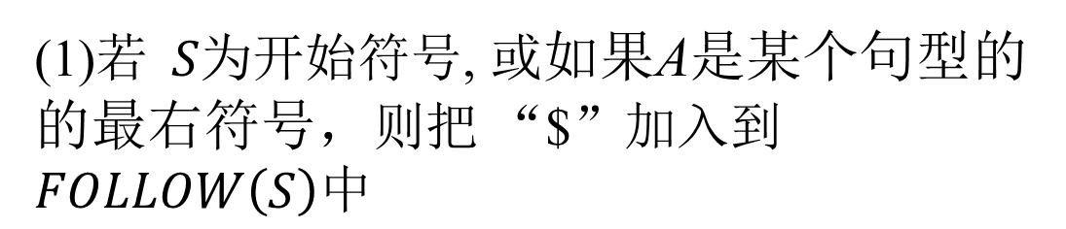
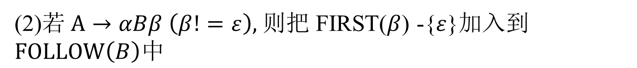
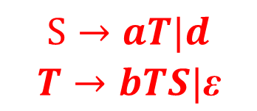
构造Follow集的算法
$$G:$$
$$S→aT|d$$
$$T→bTS|\text{ε}$$
(1)若$S为$开始符号, 或如果A是某个句型的的最右符号，则把 “$”加入到$FOLLOW（S）中$
(2)若$A→αBβ \left(β!=ε\right),$则把 FIRST($β$) -{$ε$}加入到$FOLLOW（B）中$
$T→bTS$, 则FIRST(S)-{$ε$}$⊆FOLLOW(B)$
{a,d}

Slide 71
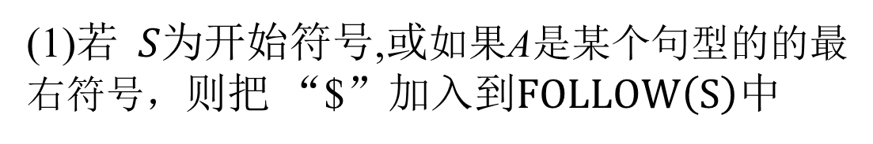
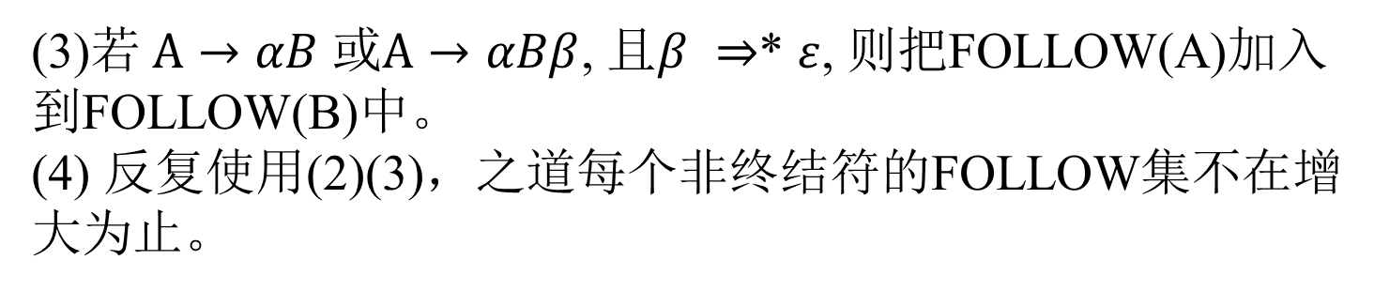
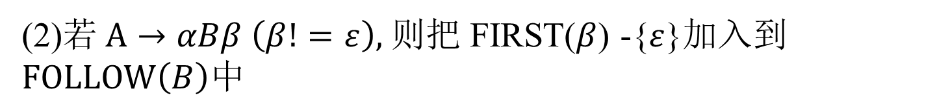
构造Follow集的算法
$$G:$$
$$S→aT|d$$
$$T→bTS|\text{ε}$$
(1)若$S为$开始符号,或如果A是某个句型的的最右符号，则把 “$”加入到$FOLLOW（S）中$
(2)若$A→αBβ \left(β!=ε\right),$则把 FIRST($β$) -{$ε$}加入到$FOLLOW（B）中$
(3)若$A→αB 或A→αBβ$, 且$β ⇒$* $ε$, 则把FOLLOW(A)加入到FOLLOW(B)中。
(4) 反复使用(2)(3)，之道每个非终结符的FOLLOW集不在增大为止。

Slide 72
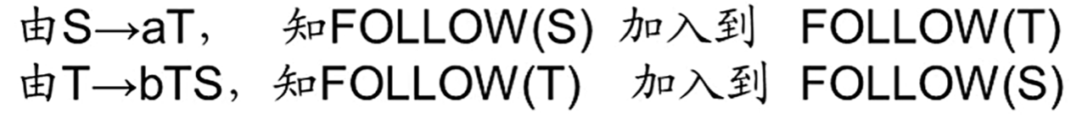


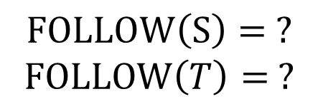
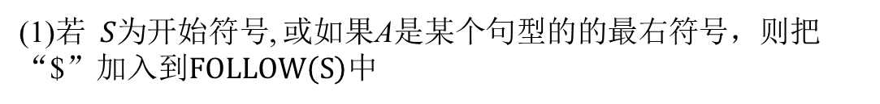

构造Follow集的算法
$$G:$$
$$S→aT|d$$
$$T→bTS|\text{ε}$$
(1)若$S为$开始符号, 或如果A是某个句型的的最右符号，则把 “$”加入到$FOLLOW（S）中$
(2)若$A→αBβ \left(β!=ε\right),$则把 FIRST($β$) -{$ε$}加入到$FOLLOW（B）中$
(3)若$A→αB 或A→αBβ$, 且$β ⇒$* $ε$, 则把FOLLOW(A)加入到FOLLOW(B)中。
(4) 反复使用(2)(3)，之道每个非终结符的FOLLOW集不在增大为止。
$$FOLLOW（S）= ?$$
$$FOLLOW（T）= ?$$
$$\{\$,a,d\}$$

Slide 73
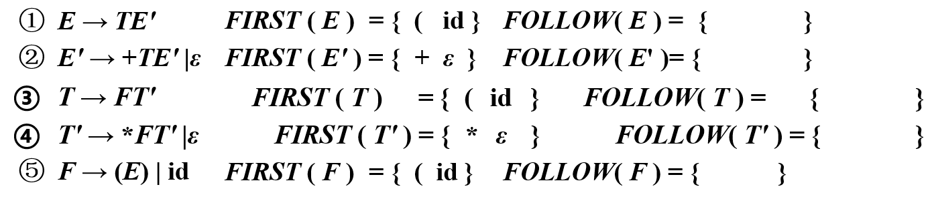
构造First集的算法
(1)若$S为$开始符号, 或如果A是某个句型的的最右符号，则把 “$”加入到$FOLLOW（S）中$
(2)若$A→αBβ \left(β!=ε\right),$则把 FIRST($β$) -{$ε$}加入到$FOLLOW（B）中$
(3)若$A→αB 或A→αBβ$, 且$β ⇒$* $ε$, 则把FOLLOW(A)加入到FOLLOW(B)中。
(4) 反复使用(2)(3)，之道每个非终结符的FOLLOW集不在增大为止。
$
)
$
)
+
)
$
+
)
$
* + $ )

Slide 74
计算非终结符A 的FOLLOW(A)
例
① E → TE'
FIRST ( E ) = { ( id } FOLLOW( E ) = { $ ) }
FIRST ( E' ) = { + ε } FOLLOW( E' )= { $ ) }
② E' → +TE' |ε
③ | T → FT' | FIRST ( T ) = { | ( id | } | FOLLOW( T ) = {+ | $ ) | }
④ | T' → *FT' |ε | FIRST ( T' ) = { | * ε | } | FOLLOW( T' ) = {+ | $ ) | }
⑤ F → (E) | id
FIRST ( F ) = { ( id }
FOLLOW( F ) = { * + $ ) }

Slide 75
算法
不断应用下列规则，直到没有新的终结符可以被加 入到任何FOLLOW集合中为止
将$放入FOLLOW( S )中，其中S是开始符号，$是输入右 端的结束标记
如果存在一个产生式A→αBβ，那么FIRST ( β )中除ε 之外 的所有符号都在FOLLOW( B )中
如果存在一个产生式A→αB，或存在产生式A→αBβ且 FIRST ( β ) 包含ε，那么 FOLLOW( A )中的所有符号都在 FOLLOW( B )中

Slide 76
4.2.3 LL(1)文法
如果G的任意两个具有相同左部的产生式A→α|β满足下列条件：
1. 如果α、β均不能推导出ε，则FIRST(α)∩FIRST(β)=∅；
2. α和β至多有一个能推导出ε；
3. 如果β ε，则FIRST(α)∩FOLLOW(A) =∅
则称G为LL(1)文法。
第一个L代表从左向右扫描输入符号串，第二个L代表产
生最左推导，1代表在分析过程中执行每步推导都要向
前查看一个输入符号
LL(1)文法既不是二义性的，也不是左递归的

Slide 79
4.2.3 LL(1)文法
什么样的文法对其句子才能进行确定的自顶向下分析？

Slide 80
4.2.3 LL(1)文法
什么是确定的自顶向下分析？
S→aA | aB
A→a
B→b
字符串ab的派生过程？

Slide 81
4.2.3 LL(1)文法
什么是确定的自顶向下分析？
S→A | B
A→aa
B→ab
字符串ab的派生过程？
启示？

Slide 82
4.2.3 LL(1)文法
问题：什么样的文法对其句子才能进行确定的
自顶向下分析？
确定的自顶向下分析首先从文法的开始符号出发，每一步推导都根据当前句型的最左语法变量A和当前输入符号a，A→α₁|α₂|…|α_{m,} 选择A的某个候选式α来替换A，并使得从α推导出的第一个终结符恰好是a。
当A有多个候选式时，当前选中的候选式必须是惟一的。
第一个终结符是指符号串的第一个符号，并且是终结符号，可以称为首终结符号。在自顶向下的分析中，它对选取候选式具有重要的作用。为此引入首符号集的概念。

Slide 83
4.2.3 LL(1)文法
1. 假设α是文法G=(V，T，P，S)的符号串，即α∈(V∪T)*，从α推导出的串的首符号集记作FIRST(α)：
FIRST(α)={a|α aβ，a∈T，β∈(V∪T)*}。
2. 如果α ε，则ε∈FIRST(α)。
3. 如果文法G中的所有A产生式为A→α₁|α₂|…|α_{m}，
且ε∉FIRST(α₁)∪FIRST(α₂)∪…∪FIRST(α_{n})
且对∀i，j，1≤i，j≤m；i≠j，均有
FIRST(α_{i})∩FIRST(α_{j})=∅成立，则可以对G的句子
进行确定的自顶向下分析

Slide 84
4.2.3 LL(1)文法
存在空产生式的情况：FIRST集不能完全解决问题
S→aAB | bB
A→ b |ε
B→ b
字符串ab的派生过程？
启示？

Slide 85
4.2.3 LL(1)文法
如果存在A→ε这样的产生式，则需定义FOLLOW(A)
∀A∈Ｖ定义A的后续符号集为：
1. FOLLOW(A)={a|S αAaβ, a∈T, α,β∈(V∪T)*}
2. 如果A是某个句型的最右符号，则将结束符#
添加到FOLLOW(A)中
3. 如果α_{j} ε，则如果对∀i(1≤i≤m；i≠j)，FIRST(α_{i}) ∩FOLLOW(A)=∅均成立，则可以对G的句子进行确定的自顶向下分析

Slide 86
4.2.3 LL(1)文法
如果G的任意两个具有相同左部的产生式A→α|β满足下列条件：
1. 如果α、β均不能推导出ε，则FIRST(α)∩FIRST(β)=∅；
2. α和β至多有一个能推导出ε；
3. 如果β ε，则FIRST(α)∩FOLLOW(A) =∅
则称G为LL(1)文法。
第一个L代表从左向右扫描输入符号串，第二个L代表产
生最左推导，1代表在分析过程中执行每步推导都要向
前查看一个输入符号
LL(1)文法既不是二义性的，也不是左递归的

Slide 87

LL(1)文法的判定
算法4.2 计算FIRST(X)。
输入：文法G=(V，T，P，S)，X∈(V∪T);
输出：FIRST(X);
步骤：
1．FIRST(X)= ∅;
2．if (X∈T) then FIRST(X):= {X} ;
3．if X∈V then
begin
4．if (X→ε∉P) then FIRST(X):= FIRST(X)∪{a|X→a…∈P};
5．if (X→ε∈P) then FIRST(X):= FIRST(X)∪{a|X→a…∈P}∪{ε}
end
6．对∀X∈Ｖ，重复如下的过程7-10，直到所有FIRST集不变为止。
7．if (X→Y…∈P and Y∈V) then FIRST(X):= FIRST(X)∪(FIRST(Y)-{ε})；
8．if (X→Y₁…Y_{n}∈P and Y₁...Y_{i-1} ε) then
9．for k=2 to i do FIRST(X):= FIRST(X)∪(FIRST(Y_{k})-{ε});
10．if Y₁...Y_{n} ε then FIRST(X):=FIRST(X)∪{ε};

Slide 88
LL(1)文法的判定
算法4.3 计算FIRST(α)。
输入：文法G=(V，T，P，S)，α∈(V∪T)*，α= X₁…X_{n};
输出：FIRST(α);
步骤：
1．计算FIRST(X₁);
2．FIRST(α):= FIRST(X₁)-{ε};
3．k:=1;
4．while (ε∈FIRST(X_{k}) and k<n) do begin
5． FIRST(α):= FIRST(α)∪(FIRST(X_{k+1})-{ε});
6． k:=k+1 end
7．if (k=n and ε∈FIRST(X_{k})) then FIRST(α):=FIRST(α)∪{ε};

Slide 89
例 表达式文法的语法符号的FIRST 集
FIRST(F)={（, id}
FIRST(T)=FIRST(F)={（, id}
FIRST(E)=FIRST(T)={（, id}
FIRST(E')={+，ε}
FIRST(T')={*,ε}
FIRST(+)={+}, FIRST(*)={*}
FIRST(（)={（}
FIRST(）)={）}
FIRST(id)={id}
E→TE'
E'→+TE’|ε
T→FT'
T'→*FT’|ε
F→(E)|id

Slide 90
LL(1)文法的判定
算法4.4 计算FOLLOW集。
输入：文法G=(V，T，P，S)，A∈V;
输出：FOLLOW(A);
步骤：
1．对∀X∈V，FOLLOW(X) := ∅;
2．FOLLOW(S) := {#}，#为句子的结束符;
3．对∀X∈V，重复下面的第4步到第5步，直到所有FOLLOW集不变为止。
4．若A→αBβ∈P，则FOLLOW(B):=FOLLOW(B)∪FIRST(β)–{ε};
5．若A→αB或A→αBβ∈P，且β ε，A≠B，则
FOLLOW(B):=FOLLOW(B)∪FOLLOW(A);

Slide 91
例 表达式文法的语法变量的 FOLLOW 集
E→TE' E'→+TE'|ε
T→FT' T'→*FT'|ε
F→(E)|id
FIRST(F)={（,id}
FIRST(T)=FIRST(F)={（,id}
FIRST(E)=FIRST(T)={（,id}
FIRST(E')={+，ε}
FIRST(T')={*,ε}
FOLLOW(E) = { #, ) }
FOLLOW(E')= FOLLOW( E ) = { #, ) }
FOLLOW(T) = {FIRST(E')-{ε}}∪FOLLOW(E)∪FOLLOW(E')= {+,),#}
FOLLOW(T')= FOLLOW(T)= {+,),#}
FOLLOW(F) = FIRST(T’)∪FOLLOW(T)∪FOLLOW(T') ={*,+,),#}

Slide 92
表达式文法是 LL(1) 文法
E → T E'
E'→ + T E'｜ε
T → F T'
T'→ * F T'｜ε
F → ( E )｜id
考察
E' : + 不在 FOLLOW( E' ) = { ), # }
T' : * 不在 FOLLOW( T' ) = { +, ), # }
F: ( 和 id 不同

Slide 93
非 LL(1)文法的不确定性
例 对文法
S→cAd
A→ab|a
输入 cad 的分析
S
S
c
A
d
c
A
d
a
b
a

Slide 94
不确定性的解决方法
1) 采用回溯算法
过于复杂，效率低下
2）改写文法
将非LL(1)文法改写为等价的LL(1)文法
无法改写时：
增加其它的判别因素
文法过于复杂，无法用自顶向下方法处理

Slide 95
4.3 预测分析法
系统维持一个分析表和一个分析栈，根据当前扫描到的符号，选择当前语法变量（处于栈顶）的候选式进行推导——希望找到相应输入符号串的最左推导。
一个通用的控制算法
一个分析栈，#为栈底符号
一个输入缓冲区，#为输入串结束符
一个统一形式的分析表M
不同语言使用内容不同的分析表

Slide 96
4.3.1 预测分析器的构成
输入缓冲区(符号序列)
栈
预测分析程序
输出的
产生式序列
预测分析表M

Slide 97
系统的执行与特点
在系统启动时，输入指针指向输入串的第一个字符，分析栈中存放着栈底符号#和文法的开始符号。
根据栈顶符号A和读入的符号a，查看分析表M,以决定相应的动作。
优点：
1）效率高
2）便于维护、自动生成
关键——分析表M的构造

Slide 98
预测分析程序的总控程序
算法4.5 预测分析程序的总控程序。
输入：输入串w和文法G=(V, T, P, S)的分析表M;
输出：如果w属于L(G)，则输出w的最左推导，否则报告错误;
步骤：
1．将栈底符号#和文法开始符号S压入栈中;
2．repeat
3． X:=当前栈顶符号;
4． a:=当前输入符号;
5． if X∈T∪{#} then
6． if X=a then
7． {if X≠# then begin
8． 将X弹出栈;
9． 前移输入指针
10． end}

Slide 99
预测分析程序的总控程序
11． else error
12． else
13． if M[X, a]=Y₁Y₂…Y_{k} then begin
14． 将X弹出栈;
15． 依次将Y_{k}，…，Y₂，Y₁压入栈;
16． 输出产生式X→Y₁Y₂…Y_{k}
17． end
18． else error
19．until X=#

Slide 100
例4.10 考虑简单算术表达式文法的实现
FOLLOW( E')={ ), # }
FOLLOW( T')={ +, ), # }
FIRST(TE')={(,id} FIRST(+TE')={+}
FIRST(FT')={(,id} FIRST(*FT')={*}
FIRST((E))={(} FIRST(id)={id}
E→TE' E'→+TE’|ε T→FT'
T'→*FT’|ε F→(E)|id

Slide 101
简单算术表达式文法的预测分析表

Slide 102
对输入串id+id*id进行分析的过程 （在黑板上同时画出语法树）
栈 输入缓冲区 输出
#E id+id*id#
#E'T id+id*id# E→TE'
#E'T'F id+id*id# T→FT'
#E'T'id id+id*id# F→id
#E'T' +id*id#
#E' +id*id# T'→ε
#E'T+ +id*id# E'→+TE'
#E'T id*id#

Slide 103
#E'T id*id#
#E'T'F id*id# T→FT'
#E'T'id id*id# F→id
#E'T' *id#
#E'T'F* *id# T'→*FT'
#E'T'F id#
#E'T'id id# F→id
#E'T' #
#E' # T'→ε
# # E'→ε
输出的产生式序列形成了最左推导对应的分析树

Slide 104
4.3.2 预测分析表的构造算法
算法4.6 预测分析表(LL(1)分析表)的构造算法。
输入：文法G;
输出：分析表M;
步骤：
1．对G中的任意一个产生式A→α, 执行第2步和第3步;
2． for ∀a∈FIRST(α), 将A→α填入M[A, a];
3． if ε∈FIRST(α) then ∀a∈FOLLOW(A),将A→α填入M[A, a];
if ε∈FIRST(α)&#∈FOLLOW(A) then将A→α填入M[A, #];
4．将所有无定义的M[A, b]标上出错标志。

Slide 105
预测分析法的实现步骤
1. 构造文法
2. 改造文法：消除二义性、消除左递归、提取左因子
3. 求每个候选式的FIRST集和变量的FOLLOW集
4. 检查是不是 LL(1) 文法
若不是 LL(1),说明文法的复杂性超过自顶向下方法的分析能力，需要附加新的“信息”
5. 构造预测分析表
6. 实现预测分析器

Slide 106
4.3.3 预测分析中错误的处理
对语法变量A，如果M[A,a]无定义，并且a属于FOLLOW(A)，则增加M[A,a]为“同步点”(synch), 同步记号选择方法如下：
把FOLLOW(A)的所有符号放入语法变量A的同步记号集合中。
把高层结构的开始符号加到低层结构的同步记号集合中。
把FIRST(A)的符号加入A的同步记号集合。
如果语法变量可以产生空串，若出错时栈顶是这样的语法变量，则可以使用产生空串的产生式。
如果符号在栈顶而不能匹配，则弹出此符号。

Slide 107
4.4 递归下降分析法— 一个设想
E→TE'
E'→+TE’|ε
T→FT'
T'→*FT’|ε
F→(E)|id
1. 对应每个变量设置一个处理子程序：
A→X₁ X₂ … X_{k} … X_{n}
⑴ 当遇到X_{k}是终极符号时直接进行匹配;
⑵ 当遇到X_{k}是语法变量时就调用X对应的处理子程序.
2. 要求处理子程序是可以递归调用的

Slide 108
4.4.1 递归下降分析法的基本思想
例4.14 对于产生式E'→+TE'，与E'对应的子程序可以按如下方式来编写：
procedure E'
begin
match(‘+’);
T; /*调用识别T的过程*/
E' /*调用识别E'的过程*/
end;

Slide 109
4.4.1 递归下降分析法的基本思想
其中，服务子程序match用来匹配当前的输入记号，其代码为：
procedure match(t:token);
begin
if lookhead=t then
lookhead:=nexttoken;
else error /*调用出错处理程序*/
end;

Slide 110
4.4.2 语法图和递归子程序法
状态转换图（语法图）是非常有用的设计工具
语法分析器和词法分析器的状态转换图不同
每个非终结符对应一个状态转换图，边上的标记是记号和非终结符
记号上的转换意味着如果该记号是下一个输入符号，就应进行转换
非终结符A上的转换是对与A对应的过程的调用

Slide 111
4.4.2 语法图和递归子程序法
从文法构造语法图，对每个非终结符A执行如下操作
创建一个开始状态和一个终止状态（返回状态）
对每个产生式A→X₁X₂ … X_{n}，创建一条从开始状态到终止状态的路径，边上的标记分别为X₁，X₂，… ，X_{n}

Slide 112
例4.15 简单表达式文法的语法图
E→TE‘
E'→+TE'|ε
T→FT'
T'→*FT'|ε
F→(E)|id

Slide 113
4.4.3基于语法图的语法分析器工作方式
初始时，分析器进入状态图的开始状态，输入指针指向输入符号串的第一个符号。
如果经过一些动作后，它进入状态s，且从状态s到状态t的边上标记了终结符a，此时下一个输入符又正好是a，则分析器将输入指针向右移动一位，并进入状态t。

Slide 114
4.4.3基于语法图的语法分析器工作方式
另一方面，如果边上标记的是非终结符A，则分析器进入A的初始状态，但不移动输入指针。一旦到达A的终态，则立刻进入状态t，事实上，分析器从状态s转移到状态t时，它已经从输入符号串“读”了A （调用A对应的过程）。
最后，如果从s到t有一条标记为ε的边，那么分析器从状态s直接进入状态t而不移动输入指针。

Slide 115

4.4.4 语法图的化简与实现
⑴ 左因子提取
将形如A→YX|YZ的产生式替换为A→Y(X|Z)；
⑵ 右因子提取
将形如A→YX|ZX的产生式替换为A→(Y|Z)X；
⑶ 尾递归消除
将形如X→YX|Z的产生式替换为X→Y*Z。
图4.6算术表达式的简化语法图

Slide 116
例4.16 简单算术表达式的语法分析器
Ｅ的子程序(E→T(+T)*)
procedure E;
begin
T; T的过程调用
while lookhead='+' do
begin 当前符号等于+时
match(‘+’); 处理终结符+
T T的过程调用
end
end; lookhead：当前符号

Slide 117
Ｔ的子程序(T→F(*F)*)
procedure T;
begin
F; F的过程调用
while lookhead='*' then
begin 当前符号等于*时
match(‘*’); 处理终结符*
F F的递归调用
end
end;

Slide 118
Ｆ的子程序(F→(E)|id)
procedure F;
begin
if lookhead='(' then
begin 当前符号等于（
match('('); 处理终结符（
E; Ｅ的递归调用
match(')'); 处理终结符）
end
else if lookhead=id then
match(id) 处理终结符id
else error 出错处理
end

Slide 119
主程序
begin
lookhead:=nexttoken; 调词法分析程序
E Ｅ的过程调用
end
服务子程序
procedure match(t:token);
begin
if lookhead=t then
lookhead:=nexttoken
else error 出错处理程序
end;

Slide 120
4.4.5 递归子程序法的实现步骤
1) 构造文法；
2) 改造文法：消除二义性、消除左递归、提取左因子；
3) 求每个候选式的FIRST集和语法变量的FOLLOW集；
4) 检查G是不是 LL(1) 文法，若G不是 LL(1)文法，说明文法G的复杂性超过了自顶向下方法的分析能力，需要附加新的“信息”；
5) 按照LL(1)文法画语法图；
6) 化简语法图；
7) 按照语法图为每个语法变量设置一个子程序。

Slide 121
递归子程序法的优缺点分析
优点：
1）直观、简单、可读性好
2）便于扩充
缺点：
1) 递归算法的实现效率低
2) 处理能力相对有限
3) 通用性差，难以自动生成
从递归子程序法及FIRST与FOLLOW集看如何进一步用好当前的输入符号？

Slide 122
本章小结
1.自顶向下分析法和自底向上分析法分别寻找输入串的最左推导和最左归约
2.自顶向下分析会遇到二义性问题、回溯问题、左递归引起的无穷推导问题，需对文法进行改造：消除二义性、消除左递归、提取公共左因子
3. LL(1)文法是一类可以进行确定分析的文法，利用FIRST集和FOLLOW集可以判定某个上下文无关文法是否为LL(1)文法

Slide 123
本章小结
4. LL(1)文法可以用LL(1)分析法进行分析。
5. 递归下降分析法根据各个候选式的结构为每个非终结符编写一个子程序。
6. 使用语法图可以方便地进行递归子程序的设计。

